Slide 1
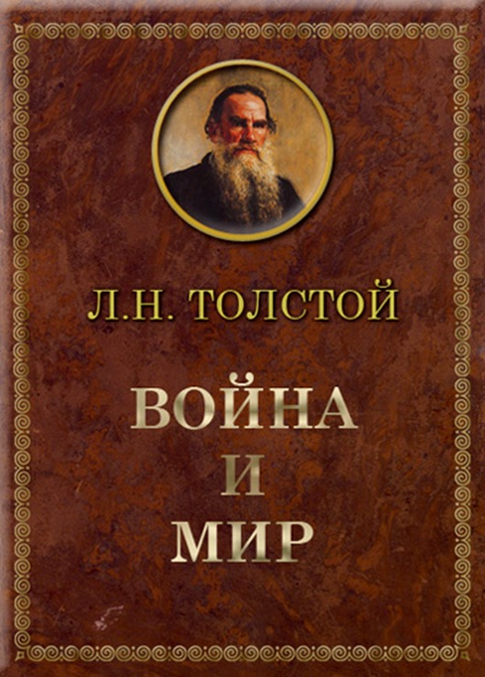
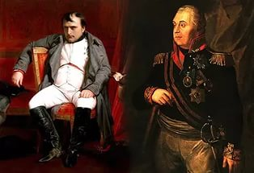
Медникова Светлана Николаевна учитель русского языка и литературы
МАОУ «Первомайская СОШ»
Первомайского района Оренбургской области
«Нет величия там, где нет простоты, добра и правды»
(Кутузов и Наполеон в романе –эпопее Л.Н. Толстого «Война и мир»)

Slide 2
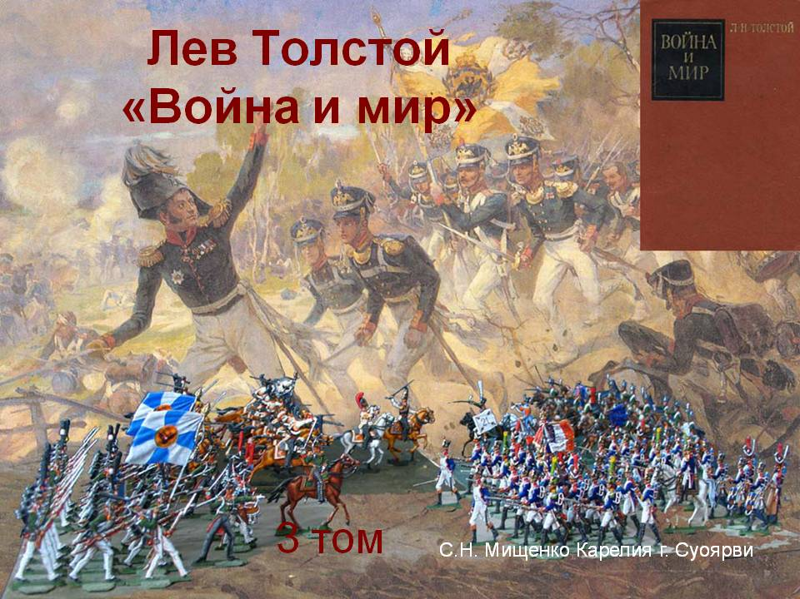
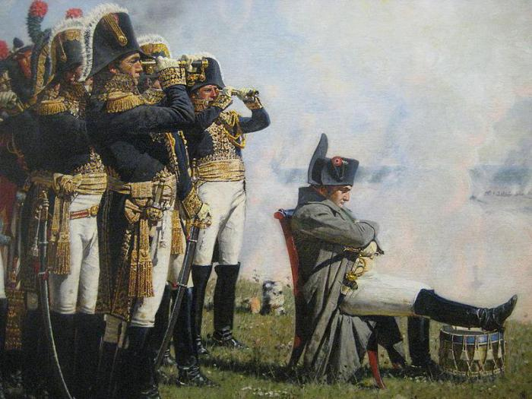
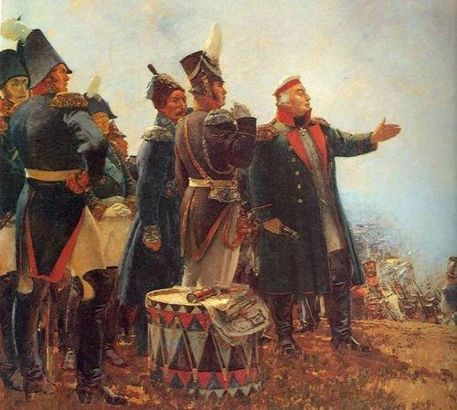
Цель урока: проанализировать содержание 3-ого тома романа(1-2ч); выявить отношение автора к Наполеону и Кутузову, разобраться, в чем изображение их в романе отличается от традиционного

Slide 3
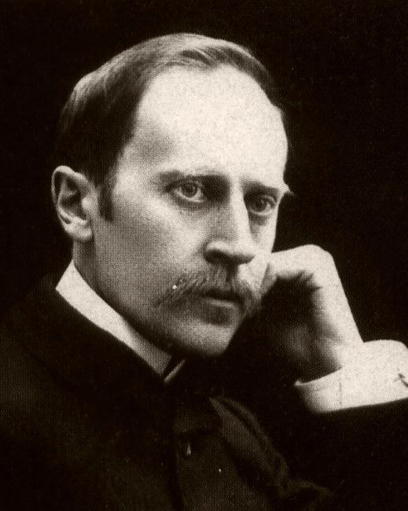
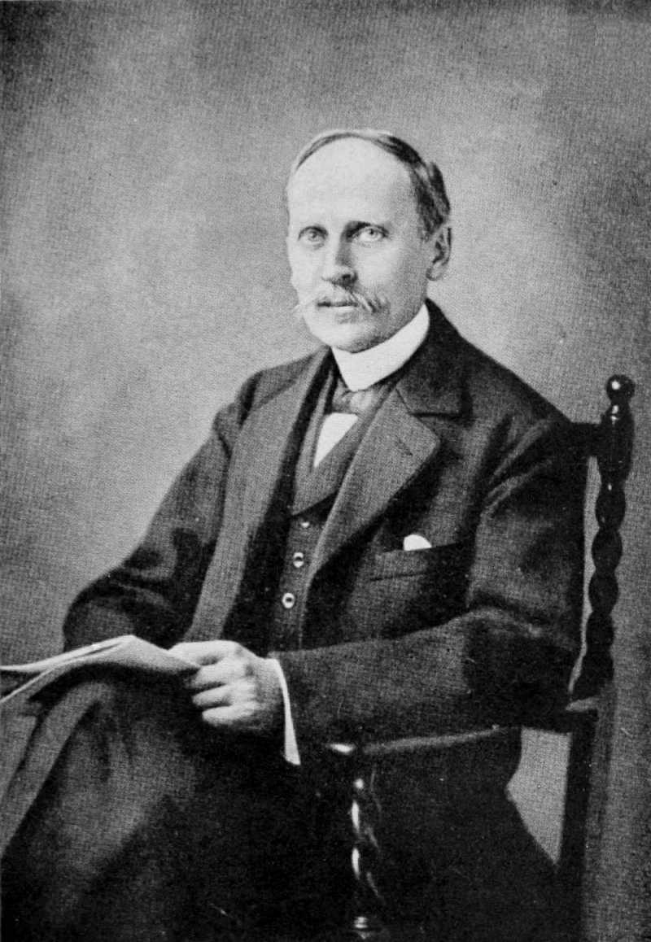
Там, где не велик нравственный облик, нет великого человека.
Р.Роллан

Slide 4
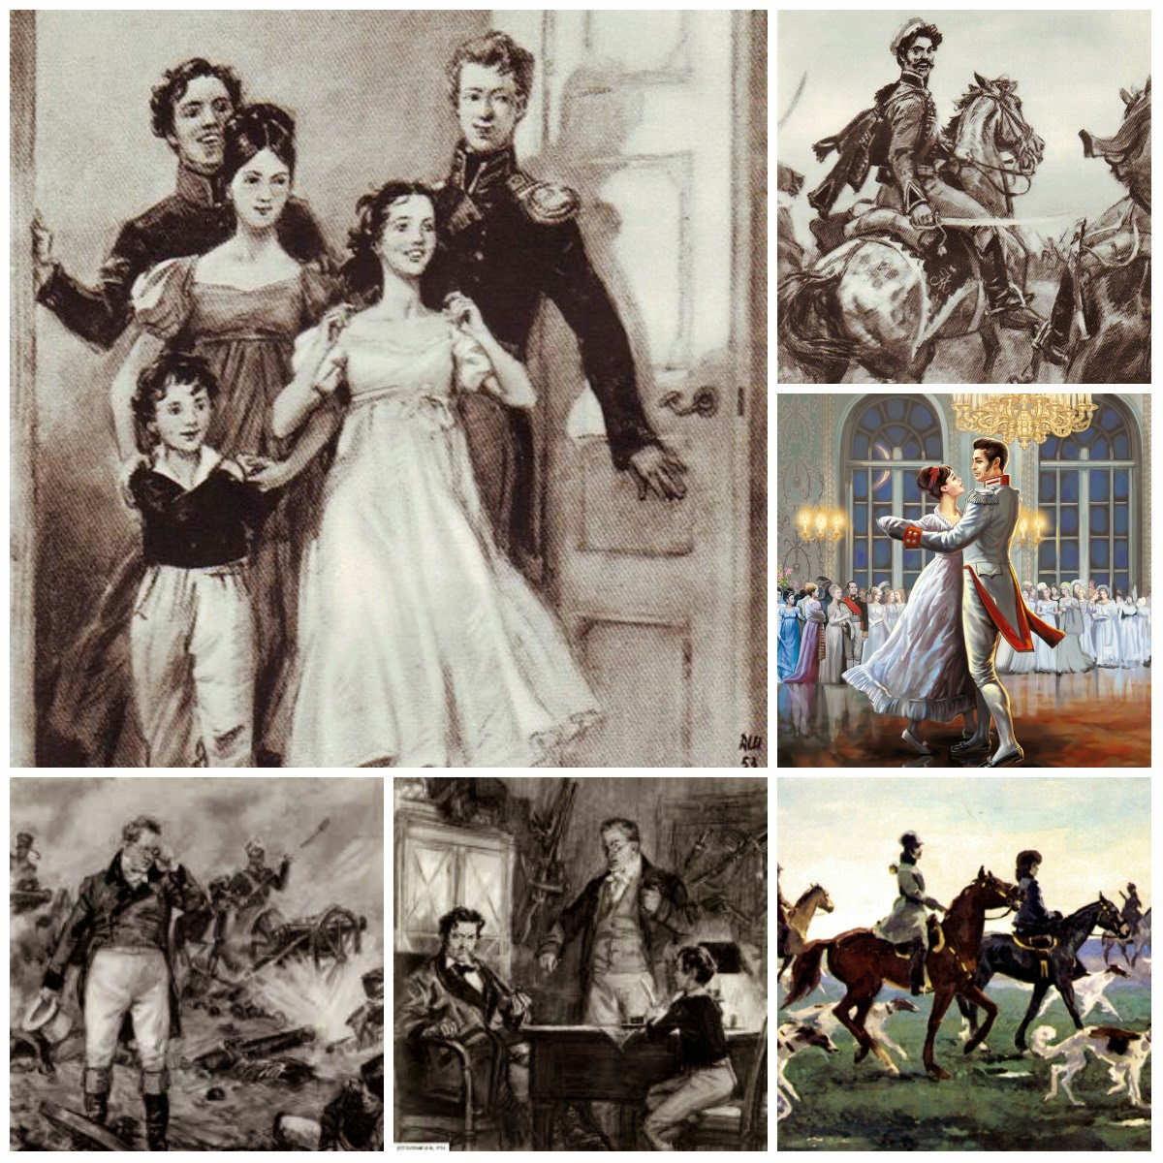
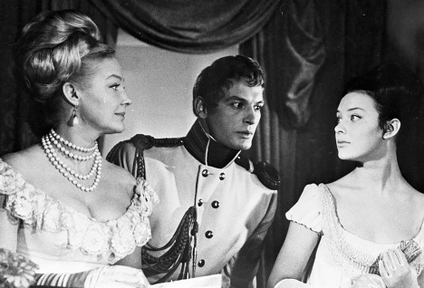
Какой прием положен в основу этого произведения? (антитеза)
Докажите.
(описание жизни людей в мирное время и людей на войне; многие герои противопоставлены друг другу по внешним и внутренним характеристикам)
Назовите примеры таких парных героев.
(Наташа и Элен, граф Ростов и князь Василий Курагин, московские барыни и общество А.П.Шерер, Кутузов и Наполеон)
Итак, Кутузов и Наполеон. Почему они противопоставлены?
(потому что они противники в войне, один возглавляет русскую армию, а другой – французскую)

Slide 5
Викторина
7. Он «находился в том состоянии раздражения, в котором нужно говорить, говорить и говорить только для того, чтобы самому себе доказать свою справедливость». «В его понятии все то, что он делал, было хорошо… потому, что он делал это».
8. «Он понимает, что есть что-то сильнее и значительнее его воли – это неизбежный ход событий. Он умеет отрекаться от участия в этих событиях, от своей личной воли, направленной на другое».
9. Он ведет себя как человек, понимающий, что все его слова, жесты – это история. С его лица не сходит «выражение милостивого и величественного императорского приветствия».
10. Все его действия, фразы – все наигранно и театрально. Его жизнь – некая интрига, он «должен был отречься от правды и добра и всего человеческого»
11. А «все, что было вне его, не имело для него значения, потому что все в мире, как ему казалось, зависело только от его воли».
«В расстегнутом мундире, из которого, как бы освободившись, выплыла на воротник его жирная шея, сидел в вольтеровском кресле»
«Он был в синем мундире, раскрытом над белым жилетом, спускавшимся на круглый живот, в белых лосинах, обтягивающих жирные ляжки коротких ног, и в ботфортах»
«Умное, доброе и вместе с тем тонко-насмешливое выражение светилось на пухлом лице его»
«На лице его была неприятно-притворная улыбка»
«Он был слаб на слезы», как простой смертный, «выражение усталости в его лице и фигуре были все те же»
Он «неохотно играл роль председателя и руководителя военного совета». В отношении к своим солдатам он добр, они для него – «чудесный, бесподобный народ».

Slide 6
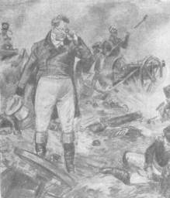
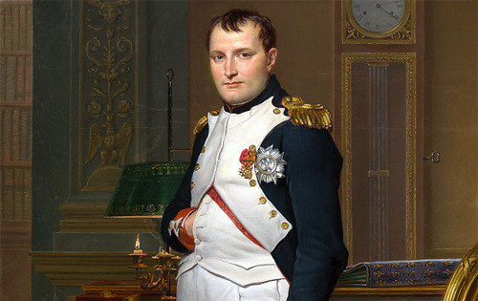
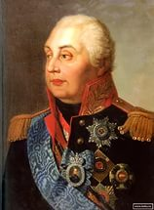
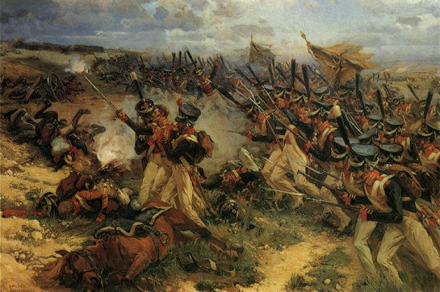
12. «Источник необычайной силы прозрения в смысл совершающихся явлений лежал в том народном чувстве, которое он носил в себе во всей чистоте и силе его. Только признание в нем этого чувства заставило народ такими странными путями его, в немилости находящегося старика, выбрать, против воли царя, в представителя народной войны»
Кутузов
Наполеон
Кутузов
Наполеон
Кутузов
Кутузов
Наполеон
Кутузов
Наполеон
Наполеон
Наполеон
Кутузов

Slide 7
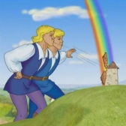
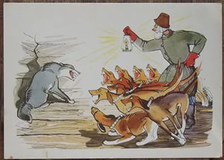
В каких произведениях русской литературы до Л.Н. Толстого поднималась тема соперничества двух полководцев?
Эти строки стихотворения М.Ю. Лермонтова, по словам Толстого, дали толчок для изображения этих личностей в романе.
И.А. Крылов «Волк на псарне»
И начал так: "Друзья! к чему весь этот шум?
Я, ваш старинный сват и кум,
Пришел мириться к вам, совсем не ради ссоры;
Забудем прошлое, уставим общий лад!
М.Ю.Лермонтов «Два великана»
В шапке золото литого
Старый русский великан
Поджидал к себе другого
Из далеких чуждых стран

Slide 8

Кого же можно назвать личностью?
«Личность – человек как носитель каких-либо свойств» (словарь Ожегова)
Что такое личность с точки зрения обществознания ? Какими чертами должна обладать личность, чтобы являться выдающейся?
Личность – общежитейский и научный термин, обозначающий:
Человеческого индивида как субъекта отношений и сознательной деятельности (лицо, в широком смысле слова)
Устойчивую систему социально-значимых черт, характеризующих индивида как члена того или иного общества или общности.

Slide 9
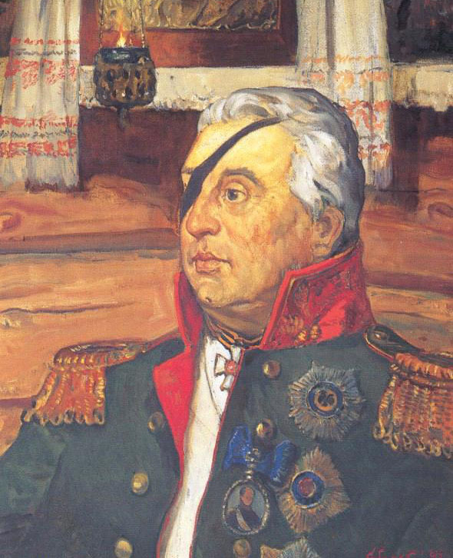

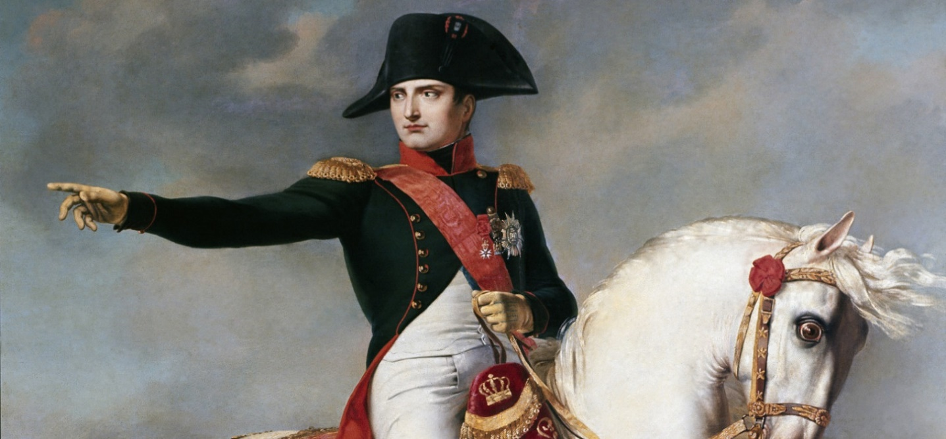
Какой может быть оценка исторической личности?
(положительной, отрицательной, многозначной)
А какие критерии для вас в этой оценке главные? Запишите в тетради.
( Слава, карьера, продвижение по службу во благо государства, совестливость, беззаветное мужество, способность проявлять самостоятельность мысли, способность нести ответственность за свой выбор, свои решения, свою деятельность.)
Можем ли мы назвать Кутузова и Наполеона личностями?
Работая с текстом, постараемся определить это, увидеть, какие свойства присущи каждому из героев, обозначить авторскую позицию.

Slide 10
Каким предстает перед нами Кутузов в начале романа?
Что узнаем о Наполеоне?
Кутузов в военной кампании 1805-1807годов показан как командующий одной из армий. Он любимец армии, прост в обращении с офицерами и солдатами, рад видеть тех, кого знал по прежним сражениям. Опытный и мудрый полководец, Кутузов бережет армию, стремится уберечь её от бессмысленных потерь. О Наполеоне мы слышим в салоне А.П.Шерер. Мнения эти противоречивы, но особое внимание привлекает высказывание князя Андрея ( для которого Наполеон кумир),о том, что у Наполеона есть поступки, «которые трудно оправдать». Разочарование в кумире происходит после Аустерлицкого сражения, когда раненый князь Андрей слышит лицемерные слова Наполеона об убитых
Почему Толстому понадобилось уйти от исторической правды?
( Это необходимо для отражения своего понимания философской войны)
Почему картины сражения у деревни Бородино являются важными для понимания главных героев романа?
(Сходятся сюжетные линии: Андрей Болконский – Кутузов;
Андрей Болконский – Наполеон; Пьер Безухов – Наполеон;
Кутузов – народ.)

Slide 11
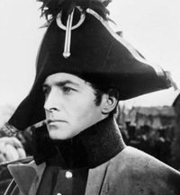
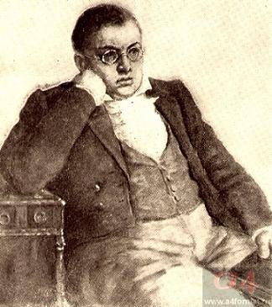
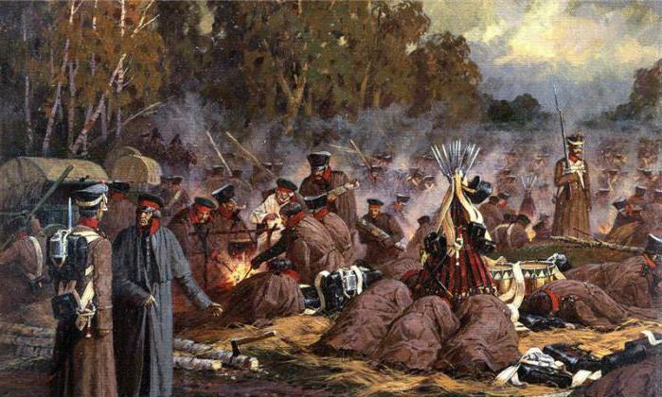
Андрей Болконский
Пьер Безухов
Народ в романе «Война и мир»

Slide 12
Работа с таблицей, которую заполняли в течение урока
КУТУЗОВ | НАПОЛЕОН
В бородинском сражении не имеет никакой заранее составленной диспозиции. | Начинает «игру», руководствуясь составленной диспозиции.
Немногословен, но искренен. | Обращается к войску с лживой прокламацией, суля достатка и славы.
Спокоен во время сражения. | Нервничает.
Руководствуется высшей целью –спасением Отечества. | Заряжает солдат жаждой убийства.
Отказывается от всего личного, подчиняет свои интересы интересам народа, ему не важны награды и почести. | Воплощение личного начала, представления о себе как о творце истории, определяющем судьбы народа, Европы. Жаждет славы.

Slide 13
Народный характер деятельности, носитель народного начала; причастен к общему делу. | Антинародный характер деятельности, находится далеко от народа во всех смыслах.
Скромен, прост. | Высокомерен, тщеславен, любит лесть и стремится к роскоши.
Естественен в своем поведении, мимике, жестах. | Лицемер и позер.
Великодушен и сострадателен к побежденным. | Проявляет насилие, вероломство, жестокость.
Верен своему долгу и армии. | Предает свою армию.
Относится к войне как к бесчеловечному и злому делу, признает справедливость только оборонительной войны | Относится к войне как к средству порабощения народов и создания мировой империи.

Slide 14
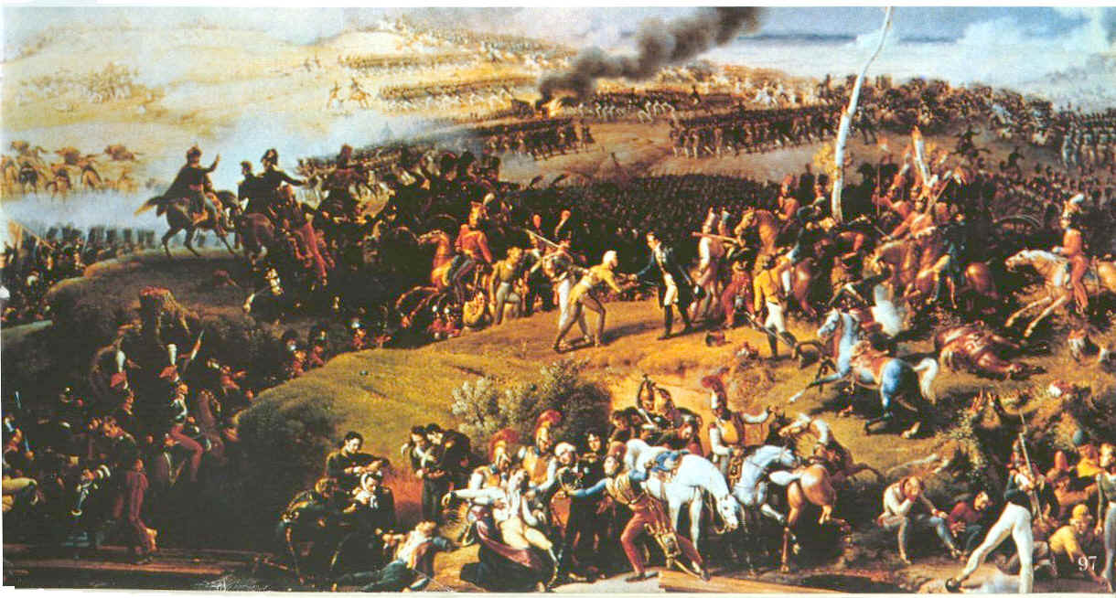
Выводы
Какие выводы можем сделать о полководцах? Можно ли назвать их личностями? Какое влияние оказали они на ход исторических событий? Есть ли противоречие в том, как Толстой определяет роль Кутузова в Бородинском сражении и показанное им же поведение полководца?

Slide 15
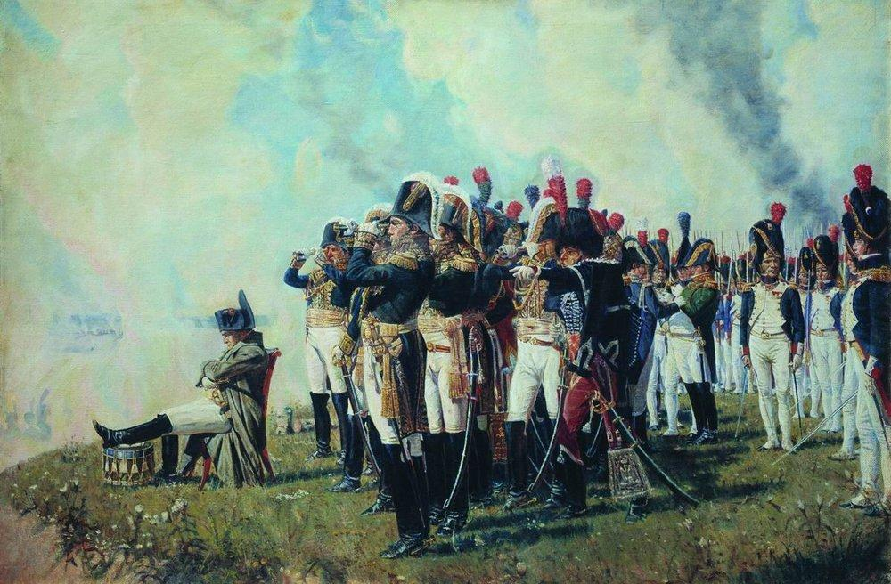
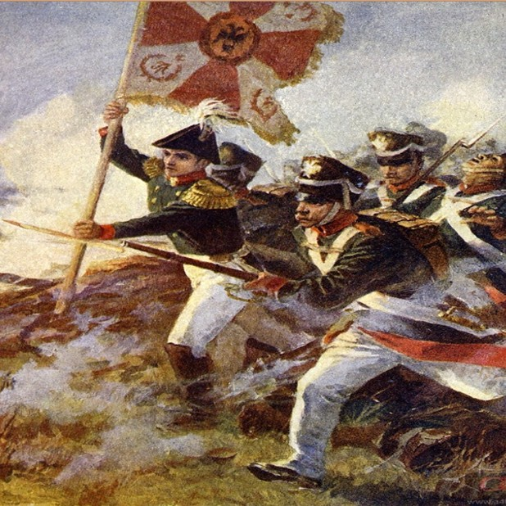
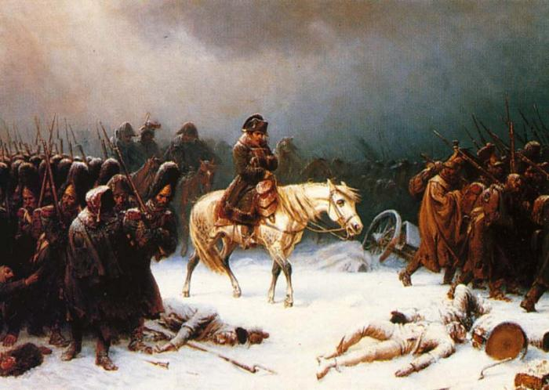
Кутузов для Толстого- воплощение его исторических новаций, он фигура особенная, наделенная инстинктом мудрости. «История, пишет Толстой, есть бессознательная, роевая жизнь народа». Только поняв это, можно объяснить пассивность Кутузова. Именно поэтому в Аустерлице, имея превосходящее количество солдат, он замечает князю Андрею: «Я думаю, что сражение будет проиграно», а на заседании военного совета по-стариковски спит. Толстой показал Кутузова человеком со своими страстями и слабостями. Он тяжело переживает кампанию 1812 года. «До чего ...до чего довели!» И князь Андрей видит слезы на глазах полководца. Он один понимает, что в Бородинском сражении враг получил смертельную рану, поэтому, оставив Москву, он выигрывает войну. Сравнивая двух полководцев, Толстой отрицает роль личности в истории. Не Кутузов и Наполеон руководят сражением, а оно шло, как смогли повернуть его тысячи участвующих в нем людей. Критика Наполеона у Толстого объяснялась осуждением им войны, а вместе с ней всех завоевателей

Slide 16
Домашнее задание
Составить проект : I группа Образ Кутузова в романе;
II группа Образ Наполеона в романе;
III группа Интервью с Кутузовым;
IVгруппа Интервью с Наполеоном;
Vгруппа Кутузов и Наполеон в кино (С.Бондарчук « Война и мир»);
VIгруппа Кутузов и Наполеон в литературе, музыке и живописи

